Slide 1
ACCIONES DE COOPERACIÓN 2019:
ESTRATEGIAS INNOVADORAS EN LA LUCHA FRENTE A LA DISENTERÍA
S
O
C
I
O
S
COLABORADORES

Slide 2
OBJETIVO PRINCIPAL
El objetivo del proyecto era el desarrollo de estrategias innovadoras que lograran controlar y/o erradicar la disentería porcina.
Se buscaban estrategias de control y erradicación de la enfermedad en las explotaciones porcinas de las Cinco Villas, pero de forma que fuera aplicable a todo el territorio nacional o comarcas que pudieran presentar el mismo problema:
pérdida significativa de rendimiento de la explotación y productividad
mayor uso de antibióticos
un producto final (lechones) menos competitivo debido al mayor coste que supone su producción por la enfermedad.

Slide 3
OBJETIVOS ESPECÍFICOS
Formar un grupo de trabajo que aunara a todos los eslabones de la cadena del sector porcino afectados por este problema (ADS, explotaciones ganaderas, veterinarios, integradoras, centros de investigación…)
Realizar un estudio global de la situación, conocer el estado actual de la enfermedad, su potencialidad, vías de transmisión y técnicas de diagnóstico y control.
Estudiar la epidemiología, origen, casuística, diseminación y puntos críticos de la enfermedad, y elaborar un resumen de las técnicas de diagnóstico disponibles en la actualidad y cuál es su potencial y su utilidad para la detección de la disentería hemorrágica porcina.
Detección de los principales puntos críticos de diseminación y transmisión. Determinación de vectores.
Evaluar y controlar los fómites (vehículos, ropa, calzado o utensilios contaminados con heces), y vías que pueden transportar la bacteria desde granjas infectadas a granjas libres: cerdos infectados, camiones y botas contaminadas. Las alimañas (ratas y ratones) y los perros también pueden ser portadores.

Slide 4
OBJETIVOS ESPECÍFICOS
Diseño y desarrollo de estrategias innovadoras a todos los niveles (nutricionales, de manejo, de desinfección, transporte, diagnósticos, profilácticas…) que complementariamente conformen un Plan de Erradicación y Bioseguridad Global para la prevención, reducción de la presencia y eliminación de la enfermedad.
Diseño y desarrollo de una aplicación informática específica para el seguimiento de la enfermedad y la efectividad de las medidas de control implantadas: mapeo de la situación actual de la presencia de la enfermedad, focos y cepas implicadas, así como llevar a cabo el seguimiento de la evolución de la enfermedad con datos instantáneos y análisis comparativos actualizados.
Disminuir las pérdidas de producción y rendimiento en las explotaciones por la enfermedad, además de obtener un producto de mayor calidad por la reducción de antibióticos y a mejor coste (ahorro del coste de los tratamientos).
Realizar actuaciones de difusión entre todos los socios de las ADS e integradoras, a nivel de toda la provincia, comunidad de Aragón y a nivel nacional.

Slide 5
ACTIVIDADES
Actividad 1: Estudio de la enfermedad y vías de transmisión. Determinación de puntos críticos.
Tarea 1.1: Recopilación de información de las granjas afectadas
Tarea 1.2: Estudio de las cepas aisladas de las granjas afectadas. Tipificación de cepas de Brachyspira hyodysenteriae.
Tarea 1.3: Desarrollo aplicación informática.
Actividad 2: Diseño y desarrollo de estrategias para el control y erradicación de la enfermedad.
Actividad 3: Plan estratégico global. Optimización de las medidas estratégicas y evaluación de los resultados. Plan de difusión.
Actividad | Tarea | 2019 |  |  |  | 2020 |  |  |  | 2021 |  |  |  | 2022
 |  | 1 | 2 | 3 | 4 | 1 | 2 | 3 | 4 | 1 | 2 | 3 | 4 | 1 | 2 | 3 | 4
1. Estudio de la enfermedad y vías de transmisión. Determinación puntos críticos | 1.1. Recopilación de información de las granjas afectadas
 | 1.2. Estudio de cepas aisladas de las granjas afectadas
 | 1.3. Desarrollo aplicación informática
2. Diseño y desarrollo de estrategias para control y erradicación de la enfermedad
3. Estrategia global de todas las medidas. Optimización y evaluación de los resultados. Plan de difusión

Slide 6
PLAN DE TRABAJO
Actividad 1:Estudio de la enfermedad y vías de transmisión. Determinación de puntos críticos.
Tarea 1.1: Recopilación de información de las granjas afectadas (ADS Tauste, ADS Ejea)
La recogida de información se realizará principalmente a través de encuestas diseñadas por el equipo técnico del Grupo junto con el grupo de investigación de la Universidad de Zaragoza:
preguntas concretas, fáciles de rellenar y completas de datos respecto a la enfermedad y factores relacionados directa o indirectamente con ella (presencia, afectación en la granja, posibles vías de diseminación y contención).
datos de las instalaciones
características y aspectos principales de la producción, con el objetivo de detectar en cada caso las peculiaridades de cada explotación
El objetivo es valorar la presencia actual de la enfermedad en las explotaciones de las Cinco Villas, especialmente las correspondientes a la ADS de Tauste y de Ejea, para recoger toda la información acerca del problema actual, conocer sus medios de diseminación y poder plantear las mejores estrategias frente a la enfermedad en la siguiente actividad.

Slide 7
PLAN DE TRABAJO
Actividad 1:Estudio de la enfermedad y vías de transmisión. Determinación de puntos críticos.
Tarea 1.2: Estudio de las cepas aisladas de las granjas afectadas. Tipificación de cepas de Brachyspira hyodysenteriae (ADS Tauste, ADS Ejea)
Se busca identificar las cepas aisladas de diferentes puntos de las granjas afectadas en la comarca de las Cinco Villas y establecer un nexo entre ellas para comprender mejor la posible relación existente entre las mismas, las vías de transmisión y las mutaciones existentes en es zona.
Tipificación molecular de cepas de Brachyspira hyodysenteriae, mediante la determinación del tamaño de una serie de fragmentos de ADN obtenidos por análisis MLVA de dichas cepas, previamente aisladas de casos clínicos de disentería a partir de heces de cerdos. Análisis multilocus mediante PCR de un número variable de repeticiones en tandem (MLVA, Multiple-Locus Variable Analysis) de pequeñas secuencias de ADN, que tienen lugar en diferentes loci del genoma bacteriano. El tamaño de cada uno de estos locus será medido mediante electroforesis que será diferente entre las cepas.
En este caso se trabajará con 8 loci diferentes, cada uno de los cuales será amplificado de manera independiente con un par de cebadores mediante PCR convencional. Los loci se denominarán 6, 7, 10, 12, 17, 21, 22 y 23.

Slide 8
PLAN DE TRABAJO
Actividad 1:Estudio de la enfermedad y vías de transmisión. Determinación de puntos críticos.
Tarea 1.3: Desarrollo aplicación informática (UNIZAR)
FASE RETROSPECTIVA. Evaluación de situación epidemiológica actual.
Diseño e implementación de encuesta epidemiológica (duración estimada 4-5 meses)
Elaboración de un censo de explotaciones tanto de reproductoras como de engorde
Transferencia de la encuestas a la aplicación informática: alta de las explotaciones (y las naves) y distintos niveles de acceso restringido a los usuarios.
Validación de la encuesta epidemiológica (duración estimada 1-2 meses)
Validación de la aplicación informática con un grupo reducido de usuarios
Implementados de cambios y revalidación de la aplicación antes de dar el acceso a los usuarios finales.
Recogida de información inicial (duración estimada 2-3 meses)
Presentación de la aplicación a los usuarios en un taller práctico
Apoyo técnico a los usuarios para resolver cualquier duda técnica o conceptual.
Análisis de datos iniciales (duración estimada 3-4 meses):
Recogida de información
Análisis de los datos para caracterizar la población estudiada

Slide 9
PLAN DE TRABAJO
Actividad 1:Estudio de la enfermedad y vías de transmisión. Determinación de puntos críticos.
2. FASE PROSPECTIVA O SINDRÓMICA (2019-2021). Puesta en marcha de actividades.
Ampliación de encuesta epidemiológica: se incluirán progresivamente nuevos módulos para recoger datos:
módulo de gestión de poblaciones para análisis de redes y trazabilidad, y para identificar explotaciones con más riesgo de transmitir las enfermedades;
declaración de sospecha de brotes y su posterior confirmación laboratorial.
tratamientos de desinfección, desratización, aplicación de tratamientos antibióticos, uso de vacunas, eliminación de purines y rendimiento productivo (ganancia media diaria, mortalidad, índices de conversión...).
Recogida de datos longitudinales
Análisis colaborativo de resultados: evaluación de mejores estrategias, acceso a tiempo real de resultados, vigilancia epidemiológica, niveles de alerta sanitaria.
Análisis avanzado de datos: análisis multivariante de los datos recogidos para identificar posibles factores de riesgo y modelos estadísticos que permitan incluir nuevos indicadores de alerta sanitaria.

Slide 10
PLAN DE TRABAJO
Actividad 2: Diseño y desarrollo de estrategias para el control y erradicación de la enfermedad.
VALIDACIÓN DE ESTRATEGIAS (2019-2021)
Estrategia alimenticia: extractos naturales con efectos acidificantes, higienizantes, modificadores del pH intestinal, inmunoestimulantes, antioxidantes, prebióticos o probióticos de la flora…
Estrategias de manejo: distribución de los animales en la granja e instalaciones, aislamientos entre grupos…
Estrategias de limpieza y desinfección: nuevos protocolos de limpieza de granja y la determinación de los puntos críticos de transmisión
Estrategias de erradicación de portadores de otras especies (reservorios): protocolos estrictos de control de roedores (ratas y ratones)
Estrategias de transporte: protocolos de desinfección y limpieza de camiones con muestreos aleatorios
Programa gestor de estiércol: medidas preventivas y de tratamiento del purín para la eliminación y control de los purines contaminados
Protocolos diagnósticos optimizados: valoración de efectividad de las técnicas diagnósticas, comparativa de cepas identificadas, y estudio de antiobioresitencias, perfil genético, antibiograma…
Estrategia profiláctica: autovacunas, protocolos de contención y de bioseguridad…
Estudio de animales asintomáticos y su evolución

Slide 11
PLAN DE TRABAJO
Actividad 3: Plan estratégico global. Optimización de las medidas estratégicas y evaluación de los resultados. Plan de difusión.
Elaboración de una Estrategia Global de Erradicación que abarque todas las estrategias específicas definidas anteriormente que hayan presentado mejores resultados y que conformen un Plan de Bioseguridad efectivo frente a la enfermedad. La estrategia incluirá protocolos efectivos frente a la aparición de brotes pero también estrategias preventivas para evitar que emerjan nuevos focos.
Determinación del Plan de Erradicación y Bioseguridad Global de las explotaciones frente a la disentería en base a los resultados de cada una de las medidas estratégicas valoradas en la actividad anterior.
Optimización de las medidas instauradas en el Plan Estratégico Global.
Implantación del Plan Estratégico Global en el resto de explotaciones de las Cinco Villas, y otras comarcas o regiones
Valoración de la efectividad de los resultados.
Valoración económica de los costes.
Plan de Difusión de los resultados.

Slide 12
RESULTADOS
Actividad 1: Estudio de la enfermedad y vías de transmisión. Determinación de puntos críticos.

Slide 13
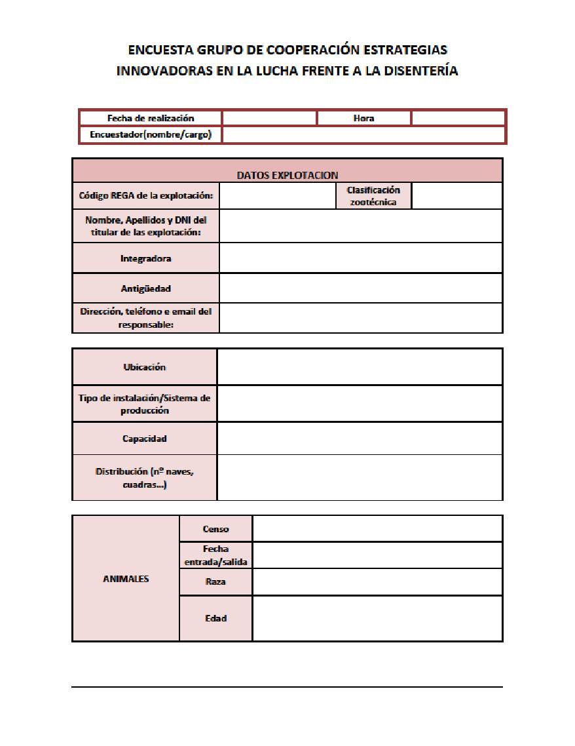
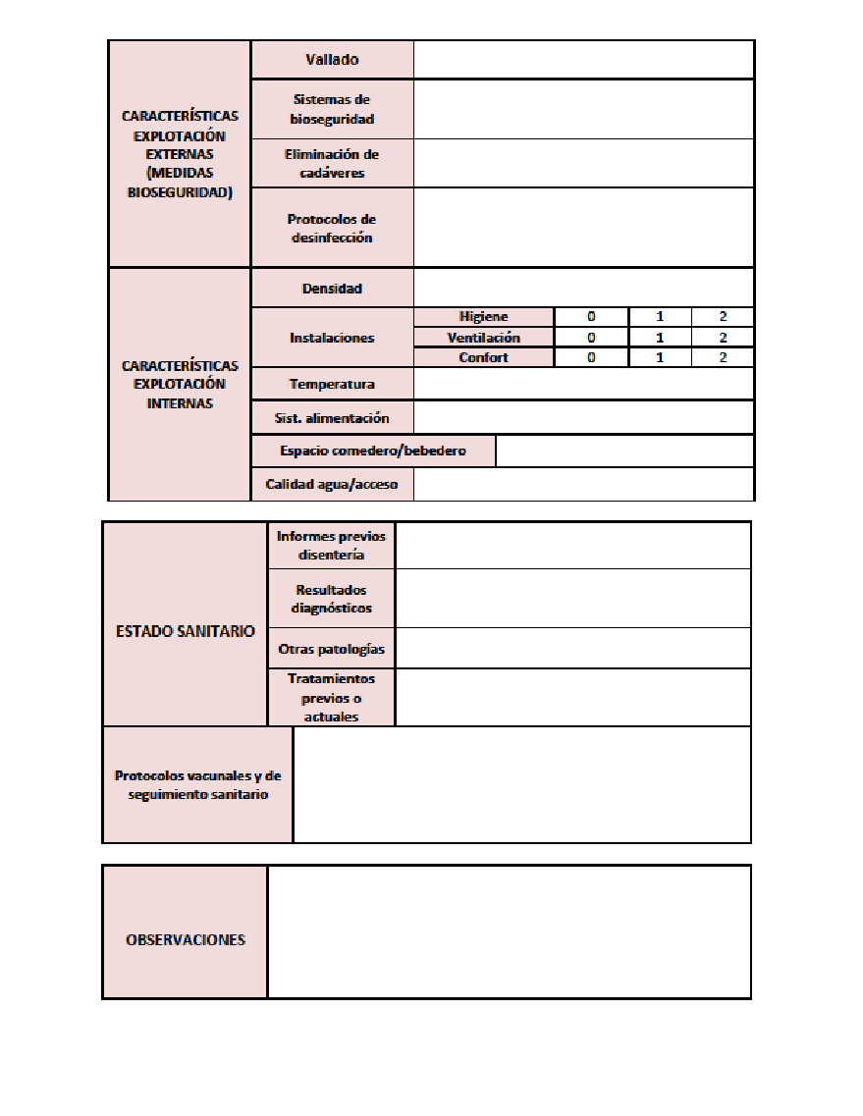
Actividad 1: Estudio de la enfermedad y vías de transmisión. Determinación de puntos críticos
Tarea 1.1: Recopilación de información de las granjas afectadas
Se elaboraron una primer encuesta preliminar para el inicio de la recogida de datos en las explotaciones:

Slide 14
Actividad 1: Estudio de la enfermedad y vías de transmisión. Determinación de puntos críticos
Tarea 1.1: Recopilación de información de las granjas afectadas
Posteriormente esta encuesta se amplió, añadiendo los parámetros de datos establecidos en la aplicación informática que se estaba desarrollando (Tarea 1.3):

Slide 15
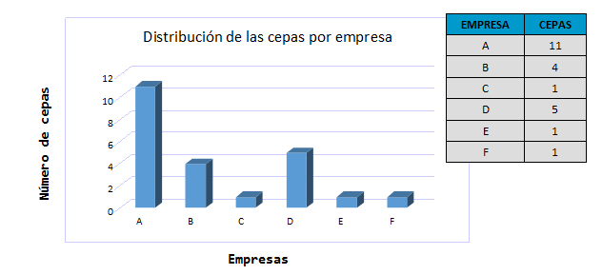
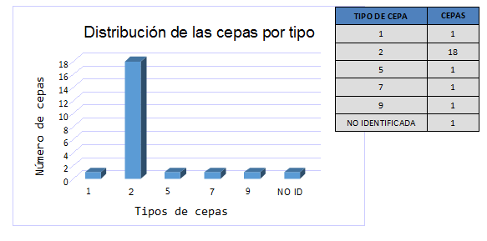
Actividad 1: Estudio de la enfermedad y vías de transmisión. Determinación de puntos críticos
Tarea 1.2: Estudio de las cepas aisladas de las granjas afectadas. Tipificación de cepas de Brachyspira hyodysenteriae
Identificar las cepas aisladas de diferentes puntos de las granjas afectadas en la comarca de las Cinco Villas y establecer un nexo entre ellas para comprender mejor la posible relación existente entre las mismas, las vías de transmisión y las mutaciones existentes en la zona.
En las regiones de Tauste y Ejea (provincia de Zaragoza) se analizaron un total de 23 cepas de B. hyodysenteriae distribuidas en 6 empresas como se indica en la Figura 1. Dentro de estas cepas, 7 de ellas (el 30,43 %) provenían de granjas de cerdos coordinadas por la ADS Número 1 de Porcino, situada en la zona de Tauste, mientras que las 16 cepas restantes (el 69,57 %) procedían de granjas porcinas coordinadas por la ADS Número 2 de Porcino, en Ejea.
EStas cepas se agruparon por tipo (mismo patrón de tamaño de fragmentos). Se encontraron 5 tipos diferentes:

Slide 16
Actividad 1: Estudio de la enfermedad y vías de transmisión. Determinación de puntos críticos
Tarea 1.3: Desarrollo aplicación informática
Se establecieron los datos requeridos para incluirlos en la explotación en base a las encuestas diseñadas en la primera tarea y su validación:
Registro de los usuarios: identificación personal y los datos referentes a la explotación (REGA, municipio, UTM X, UTM Y y la orientación productiva). Acceso: tipo de usuario para consultar datos, actualizar datos o administrador general.
Datos asociados a origen de brotes: grado de afectación, diagnóstico, tratamiento y seguimiento (nivel de animales afectados/recuperados, bajas).
Avisos y notificaciones de sospechas de enfermedad, confirmación de la infección, severidad del brote, porcentaje y número de animales afectados, bajas...
Seguimiento de la estrategia seguida, el tratamiento y la vía de administración utilizados, con el fin de valorar su efectividad y evolución.
Indicación de las explotaciones vinculadas con una breve descripción y las naves dadas de alta en cada explotación, por lo que también se deberán notificar el número de entradas y salidas de la explotación.

Slide 17
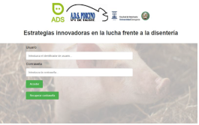
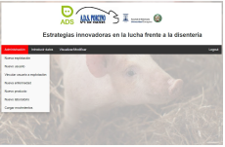
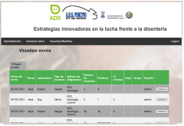
Actividad 1: Estudio de la enfermedad y vías de transmisión. Determinación de puntos críticos
Tarea 1.3: Desarrollo aplicación informática
Diseño y contenido de la aplicación final desarrollando así la plataforma actual
Figura 1. Página de inicio de la aplicación informática desarrollada
Figura 2. Menú nivel de acceso administrador.
Figura 3. Visualización de la tabla de envíos laboratoriales con datos parciales

Slide 18
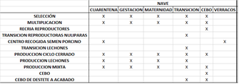
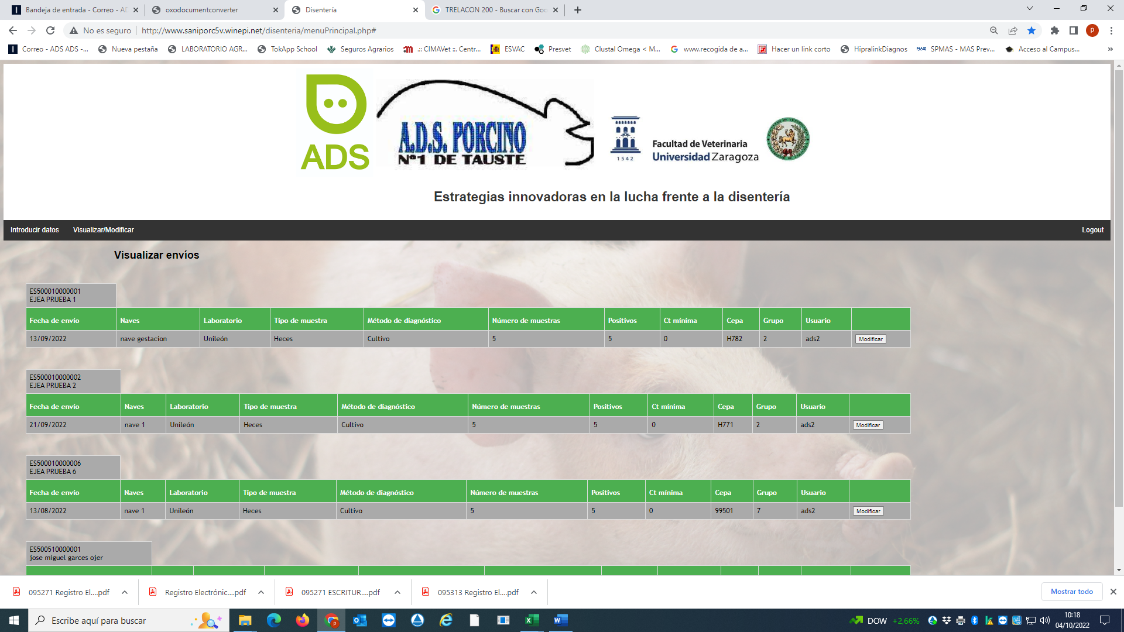
Actividad 1: Estudio de la enfermedad y vías de transmisión. Determinación de puntos críticos
Tarea 1.3: Desarrollo aplicación informática
2. Parámetros y datos a incluir por explotación:
Nueva explotación:
REGA
Denominación
Titular
Empresa
Municipio
Coordenada X
Coordenada Y
Clasificación Zootécnica:
Tipo de explotación: Ciclo continuo, TD-TF
UGM
Nº explotaciones en 5km
Bioseguridad: Alta, Media, Baja
Estatus actual frente a disentería: Positivo, Negativo, Desconocido
Fecha último brote
REGA_Usuario
REGA
Nombre de usuario: Apellidos_Nombre
Nivel de acceso: Visualizar, Introducir
3. Validación de la encuesta epidemiológica: por un grupo reducido de usuarios para detectar posibles errores, e identificar mejoras en la introducción de los datos
4. Introducción de los datos de las explotaciones de ADS Tauste y ADS Ejea
5. Recogida de datos reales y simulaciones

Slide 19
RESULTADOS
Actividad 2: Diseño y desarrollo de estrategias para el control y erradicación de la enfermedad.

Slide 20
Actividad 2: Diseño y desarrollo de estrategias para el control y erradicación de la enfermedad
Estrategia alimenticiación:
Producto natural en cebo (dividiendo cada grupo en 4 cuadras), para estudiar los índices productivos.
A nivel productivo, el producto mantiene los buenos índices de la explotación (peso y ganancia media diaria) pero menor porcentaje de los componentes del purín en el grupo prueba. Se espera relacionar esta disminución con una mejora en el equilibrio intestinal, sin embargo, debido al óptimo bienestar inicial de todos los animales, no se han obtenido resultados significativos.
Productos naturales frente a bacterias Gram negativas. Nave problema con pienso Prueba suplementado con 3kg/Tn de producto experimental frente a una nave control con pienso control suplementado con 0,5kg/Tn de un aditivo habitual.
En los resultados se aprecia que en el grupo prueba el peso medio era mayor en la primera medición (44,1kg) y en la segunda (71,2kg), respecto al grupo control donde la primera pesada tuvo de media 37,6 kg y la segunda 65kg.

Slide 21
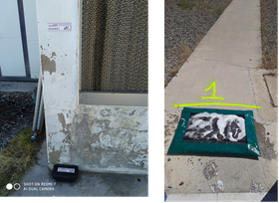
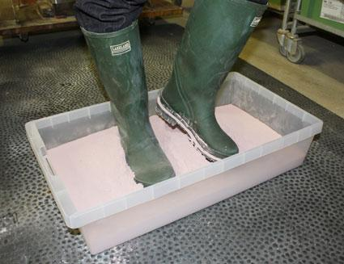
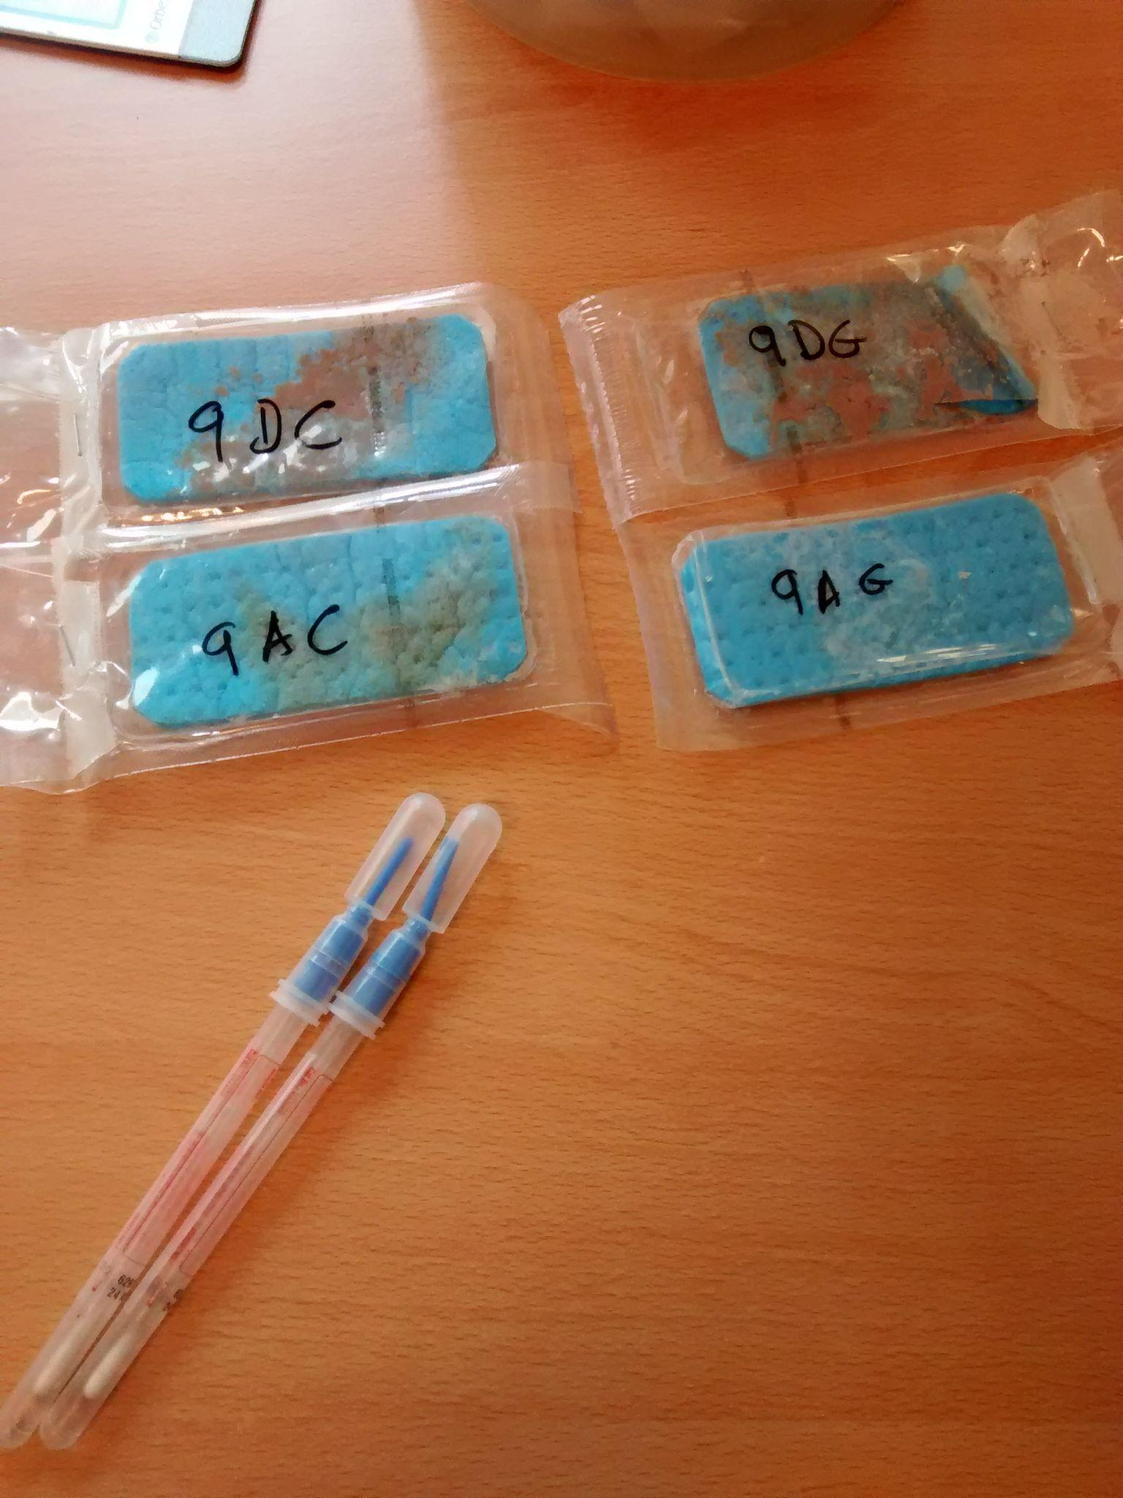
Actividad 2: Diseño y desarrollo de estrategias para el control y erradicación de la enfermedad
Estrategias de limpieza y desinfección y Estrategias de erradicación de portadores de otras especies (reservorios):
Aumento de los controles e intensificado las desinfecciones y los controles en las desratizaciones (foto 1)
Limpieza de los exteriores de las granjas introduciendo pediluvios con desinfectantes (foto2) para reforzar tanto la bioseguridad interna como externa.
Entrega de protocolos de limpieza y desinfección según su orientación productiva.
Sustituir los pediluvios por polvo seco desinfectante (no húmedo) compuesto de bisulfato sódico (2-5%), clorito de sodio (1-5%) y una mezcla de ingredientes naturales.
Se tomaron muestras con esponjas humedecidas con lactona de las suelas del calzado de granja (G) y calle (C) procedente de 13 explotaciones, antes (A) y después (D) del paso por el pediluvio y de 6 más procedentes del calzado de calle.
También con un reactivo luminiscente (luciferina/luceferasa) para determinar la presencia de ATP como indicador de la cantidad de materia orgánica mediante luminómetro portátil.
Alta contaminación en el calzado de granja antes de su paso por el pediluvio, mediante análisis microbiológico o por bioluminiscencia, y moderada o baja en el calzado de calle mediante microbiología. El nivel de contaminación bajaba drásticamente tras el paso por el pediluvio en el 90,6% de los muestreos siendo hasta de 5 logaritmos para el caso del calzado de granja.

Slide 22
Actividad 2: Diseño y desarrollo de estrategias para el control y erradicación de la enfermedad
Estrategias de transporte:
Muestreo de camiones tras la desinfección para comprobar el nivel microbiológico

Slide 23
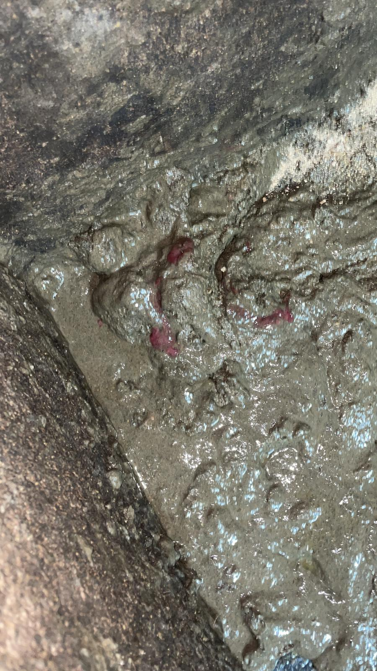
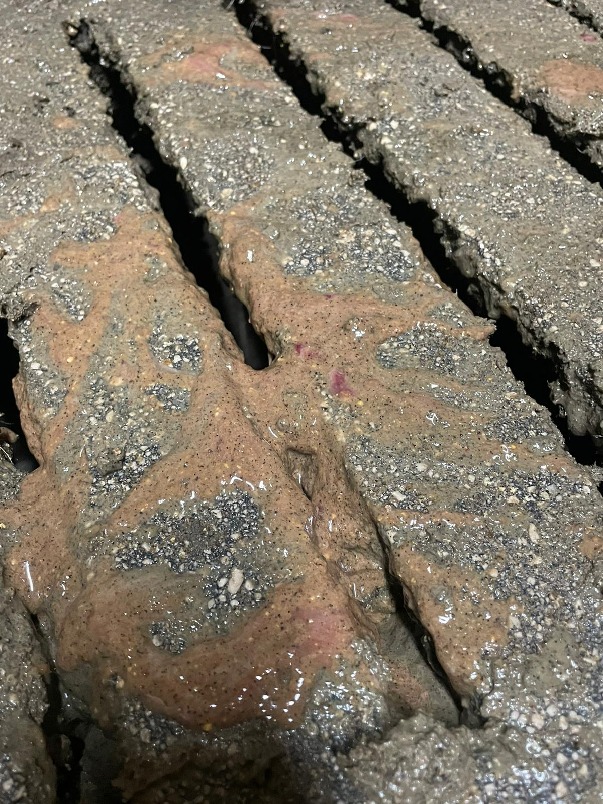
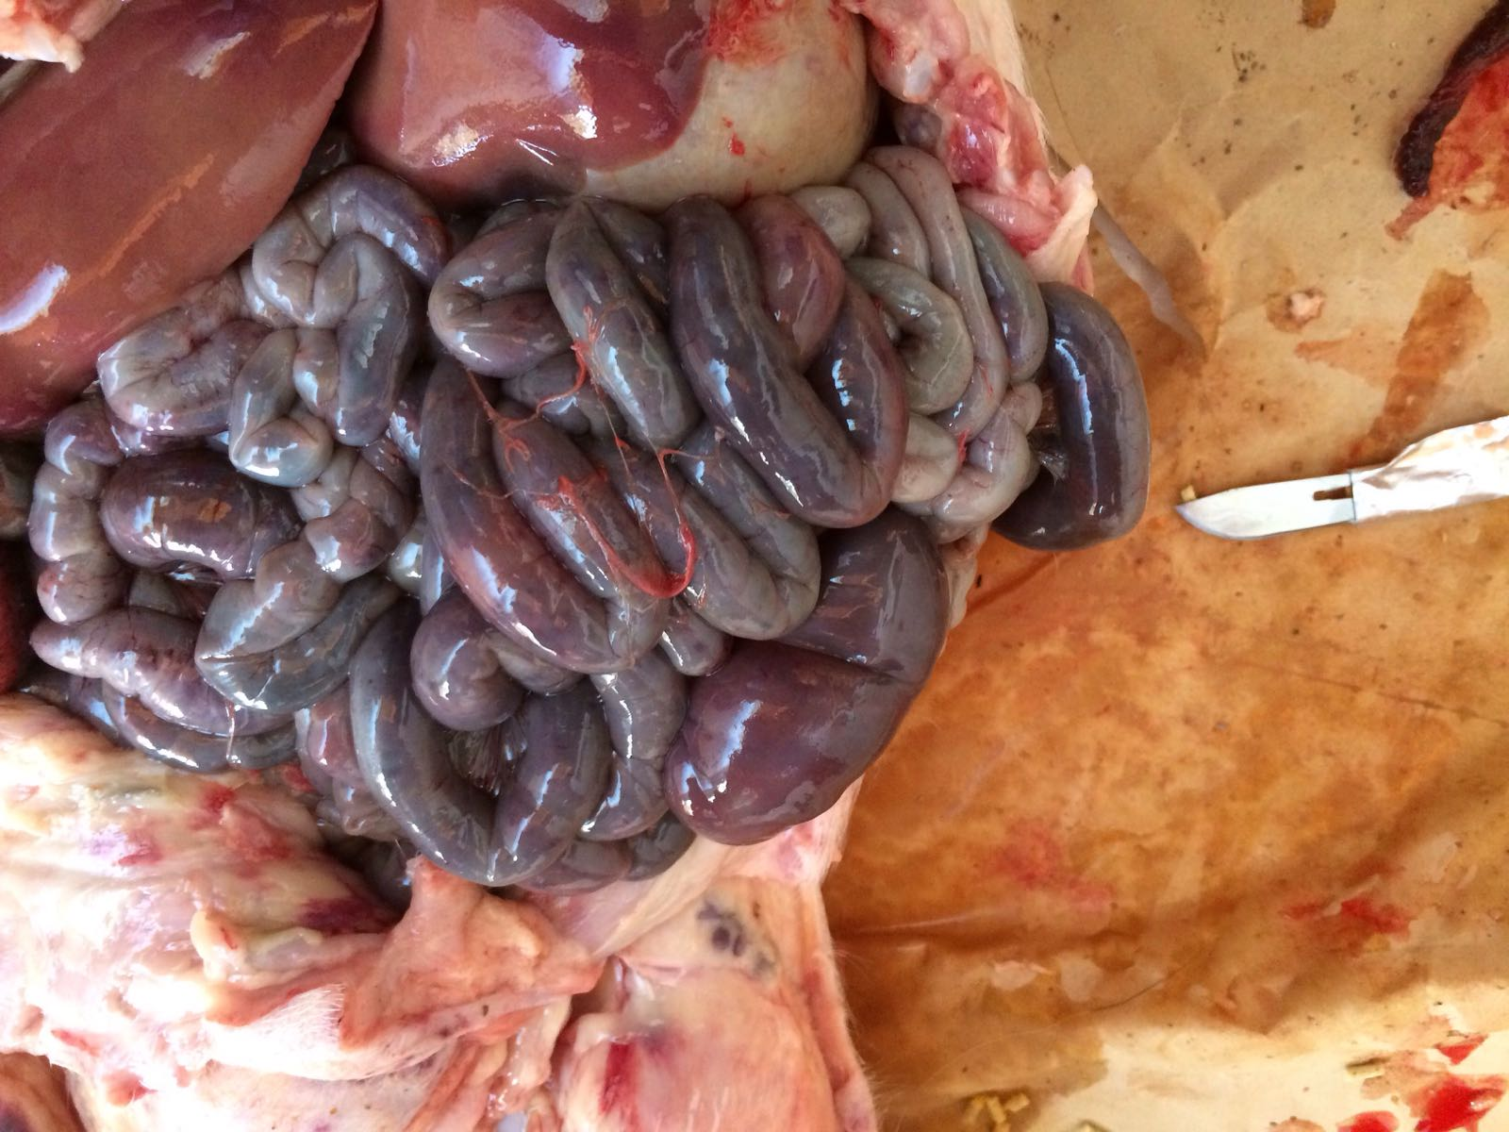
Actividad 2: Diseño y desarrollo de estrategias para el control y erradicación de la enfermedad
Programa gestor de estiércol: se aplicaron estrategias de desinfección de las cubas de purín, estableciendo también pautas de gestión colectiva con dos supuestos en el caso de granjas positivas:
Con la balsa llena: se vacía la balsa y se hace hueco para almacenar los purines de la fosa para que estén almacenados durante un mes
Con la balsa vacía: se va llenando con las fosas y se inmoviliza la balsa durante 30 días.
Análisis de entradas y salidas: seguimiento de movimiento de entrada de animales en la zona mes a mes, con identificación de la granja de origen y el estatus sanitario.
Seguimiento visual en las granjas de ambas ADS, especialmente en las que los animales mostraban signos compatibles con la disentería como diarrea (Foto: diarrea incipiente, más avanzada y necropsia)
Protocolo de erradicación: en el caso de no ser exitosas las medidas de control se diseñó un protocolo de erradicación de la enfermedad.

Slide 24
Actividad 2: Diseño y desarrollo de estrategias para el control y erradicación de la enfermedad
Estrategia profiláctica y de tratamiento:
Protocolo con lincomicina: explotación de 1000 madres en una granja Fase I-II. tratadas durante 60 días con lincomicina, a través del pienso y mediante inyección parenteral.. El tratamiento resultó ser efectivo y la disentería desapareció a los dos meses. Como acciones complementarias destaca un vacío sanitario en las salas de maternidad y transición más exhaustivo, con una limpieza de los materiales (comederos, rejillas…) con una solución de sosa cáustica al 2%, desratización, control de pájaros y otros vectores.
Protocolo con lincomicina + autovacunas: explotación Fase I-II de 450 cerdas. Se aplicó antibiótico lincomicina (CMI de 32 μg/ml) por vía parenteral durante 3 días solo en animales afectados y autovacunas en reproductoras. Se eliminó el brote y no volvieron a aparecer.
Pruebas con lincomicina de diferentes proveedores
Seguimiento de 400 lechones procedentes de granja de riesgo: monitorización clínica y analítica en el cebadero de destino en cambios de pienso; tratamientos individualizados en animales con síntomas digestivos (blandeos), vacunación de las primerizas con una autovacuna. Gracias a estas estrategias se cortó el brote y no apareció en el año siguiente.

Slide 25
RESULTADOS
Actividad 3: Plan estratégico global. Optimización de las medidas estratégicas y evaluación de los resultados. Plan de difusión.

Slide 26
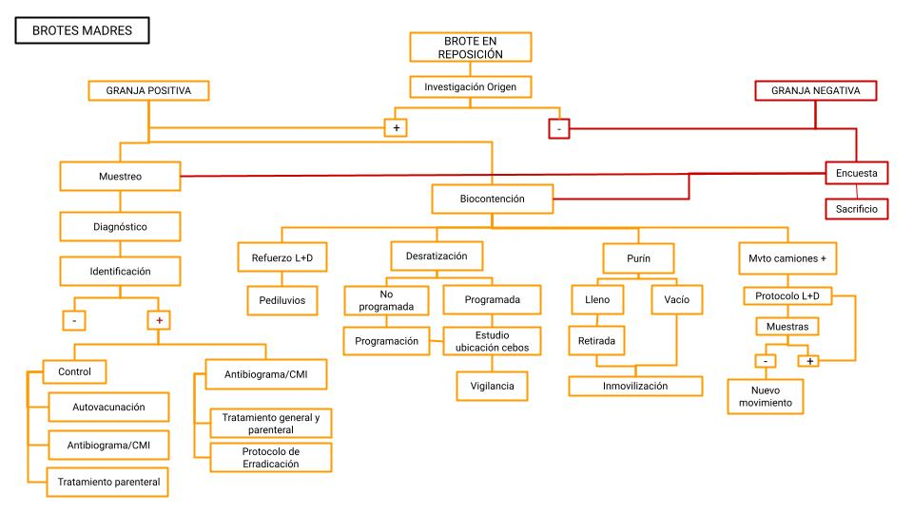
Actividad 3: Plan estratégico global. Optimización de las medidas estratégicas y evaluación de los resultados. Plan de difusiónestratégicas y evaluación de los resultados. Plan de difusión
Diagrama de decisión (granjas de madres)

Slide 27
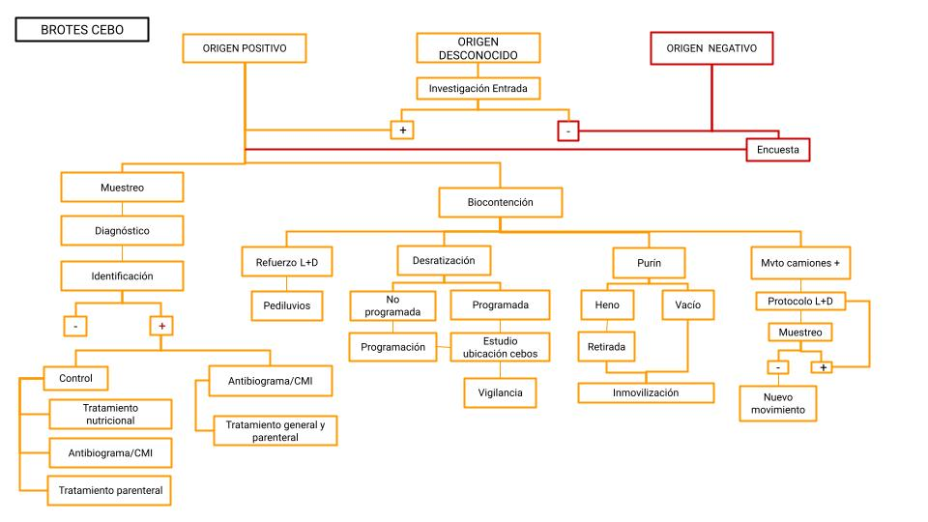
Actividad 3: Plan estratégico global. Optimización de las medidas estratégicas y evaluación de los resultados. Plan de difusiónestratégicas y evaluación de los resultados. Plan de difusión
Diagrama de decisión (cebo)

Slide 28
OBJETIVOS ALCANZADOS
Se ha desarrollado una aplicación informática específica para disentería en la cual se han incorporado todas las explotaciones de ambas ADS (ADS Tauste y ADS Ejea), los brotes surgidos, tratamientos aplicación y evolución. Dicha aplicación sirve también para estudiar los posibles riesgos de contaminación de la enfermedad, flujos de animales y eficacia de las estrategias planteadas de contención, control y erradicación
Se ha elaborado un árbol de decisión (diagrama de flujo) para granjas de cerdas o de cebo en la que surjan brotes y poder tener un protocolos de actuaciones para el control de la enfermedad.
Se han desarrollado diversas estrategias para el control, contención y prevención de la enfermedad a diversos niveles: medidas de biocontención y seguridad (pediluvios, desinfección de camiones….), gestión del purín, estrategias nutricionales para mejora de la microbiota y estado sanitario intestinal….
Se ha establecido un plan estratégico frente a la disentería que engloba desde la prevención de la enfermedad, detección temprana de los signos clínicos y de los brotes, determinación de explotaciones de riesgo, tratamiento de los brotes y protocolos de erradicación.

Slide 29
CONCLUSIONES
Se han alcanzado los objetivos que estaban propuestos en el proyecto.
Se ha desarrollado la aplicación informática específica para disentería en la cual se han incorporado todas las explotaciones de ambas ADS (ADS Tauste y ADS Ejea): seguimiento de la enfermedad, brotes y tratamientos de control de la misma.
Estudio de los posibles riesgos de contaminación de la enfermedad, flujos de animales y eficacia de las estrategias planteadas de contención, control y erradicación.
Aplicación extrapolable a cualquier ADS o integradora e incluso nuevas enfermedades
Se ha conseguido controlar la diseminación de la disentería mediante diversas actuaciones sanitarias, de alimentación, medidas de higiene y control de transporte.
Se ha preparado un plan de actuaciones muy detallado para seguir en caso de sospecha o confirmación de brote para lograr su control y tratamiento, disminuir la difusión del agente patógeno y reducir por tanto su impacto en la explotación porcina.
En definitiva, se ha establecido un plan estratégico frente a la disentería que engloba desde la prevención de la enfermedad, detección temprana de los signos clínicos y de los brotes, determinación de explotaciones de riesgo, tratamiento de los brotes y protocolos de control y erradicación.

Slide 30
¡ MUCHAS GRACIAS !
S
O
C
I
O
S
COLABORADORES

